Slide 1
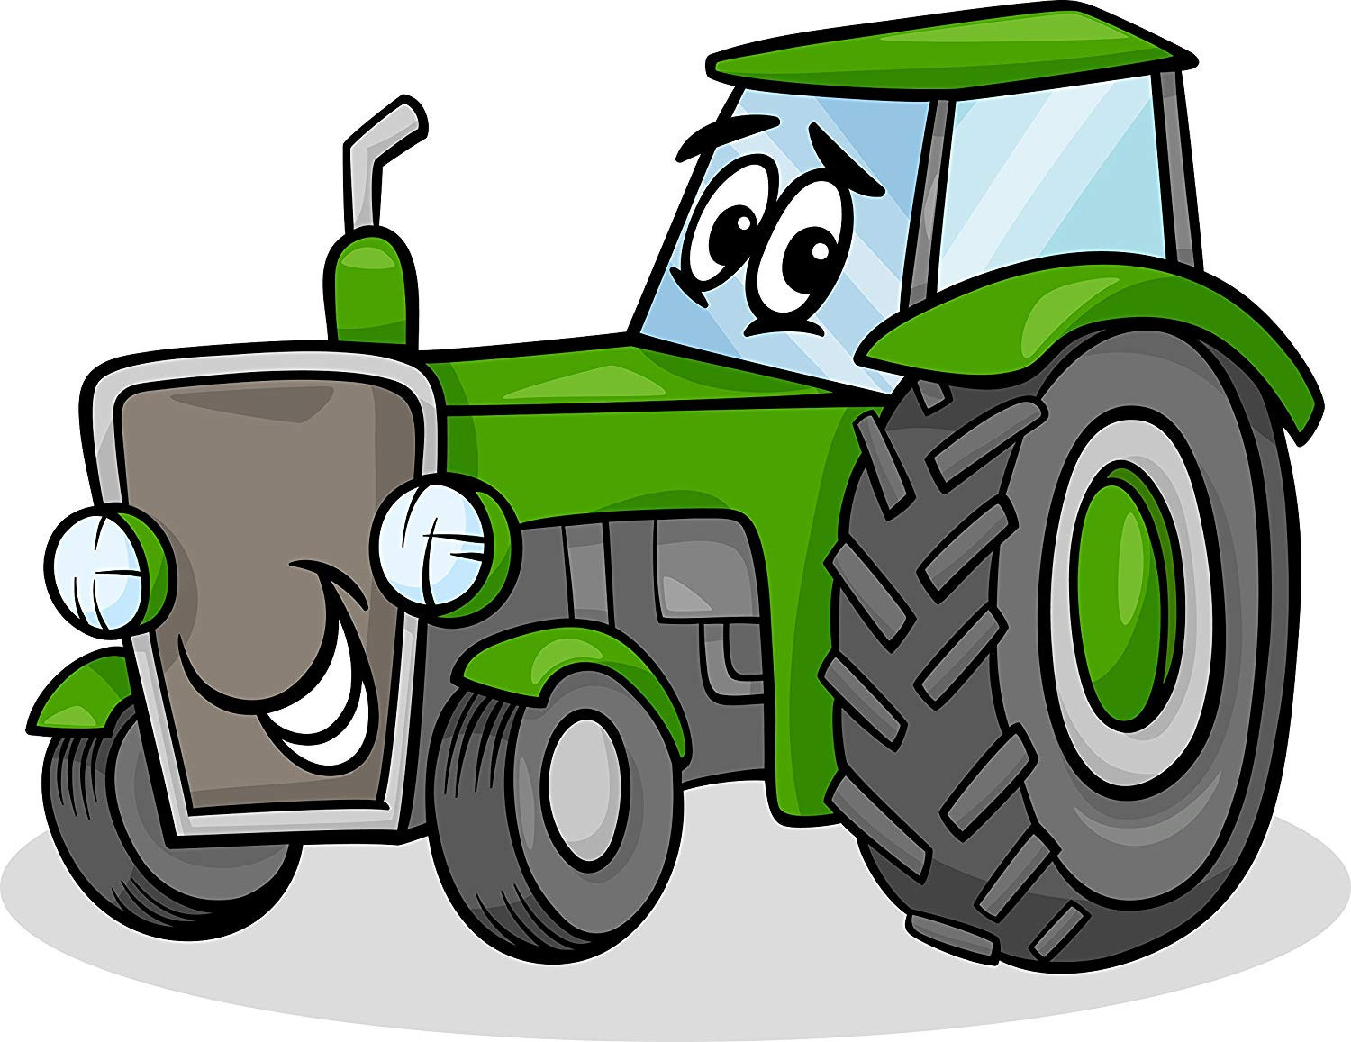
В гостях у Тр-тр Мити
Познакомься с Митей! Он – трактор. Коротко - Тр-тр. Он любит петь свою любимую песенку со звуком Р

Slide 2
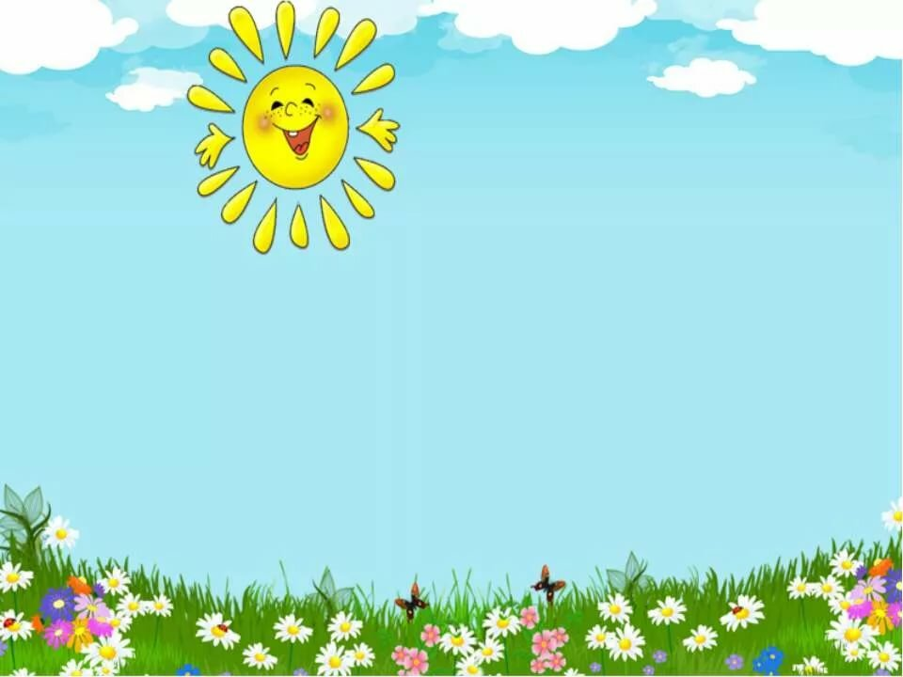
Спой песенку Мити, пока он едет
Тр-р-р

Slide 3
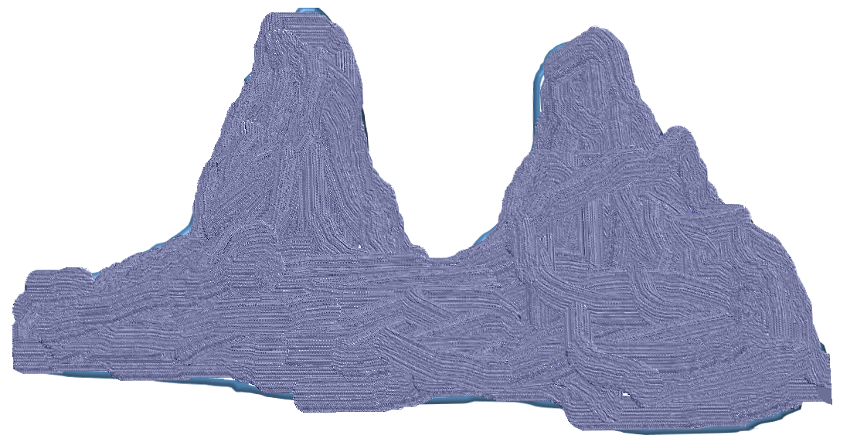
Тр-р-р

Slide 4
Пой песенку Мити, только когда ты его видишь

